Slide 1
Machina Learning Skills for ICT Professionals
ÉTAT D'AVANCEMENT DU PROJET ET
RÉSULTATS DU DEUXIÈME SEMESTRE

Slide 2
Principales informations sur le projet MACHINA
Référence du projet: 2020-1-FR01-KA202-080386
Durée du projet: 28 mois
Date de début : 01 septembre 2020
Date de fin : 31 décembre 2022
Budget : 300 000 €
Programme de financement : ERASMUS+

Slide 3
Objectifs du projet MACHINA
Concevoir un programme commun d'enseignement et de formation professionnels dans le domaine de l’apprentissage automatique (Machine Learning), afin de doter les professionnels du secteur des TIC de compétences, techniques, non techniques et méta (soft skills) qui sont recherchées.
Introduire des méthodes de formation flexibles et des ressources pédagogiques novatrices en libre accès pour soutenir l'offre d'EFP et l'acquisition de compétences en apprentissage automatique.
Favoriser la reconnaissance et l'intégration des exigences en matière de compétences en apprentissage automatique, dans les cadres de compétences sectorielles et des systèmes de certification.
Améliorer l'information sur le marché du travail et sur les compétences en apprentissage automatique au niveau de l'UE.
Le projet a débuté en septembre 2020 et se terminera en décembre 2022

Slide 4
Groupes cible
Prestataires d'enseignement/de formation.
Professionnels des TIC ayant besoin d’une formation continue.
Etudiants de l'EFP.
Représentants du secteur et partenaires sociaux.
Autorités publiques de l’éducation et d'accréditation.

Slide 5
Principaux résultats attendus
O1 : Objectifs d'apprentissage pour l'apprentissage automatique (ML).
O2 : Structure du programme d'études MACHINA et ressources éducatives libres.
O3 : Infrastructures de cours de formation professionnelle ouverts en ligne (VOOC).
O4 : Cadre pour la reconnaissance et l'intégration des compétences et des besoins de l'apprentissage automatique dans les systèmes de certification et de standardisation.
E1- E5 : Journées nationales d'information MACHINA.

Slide 6
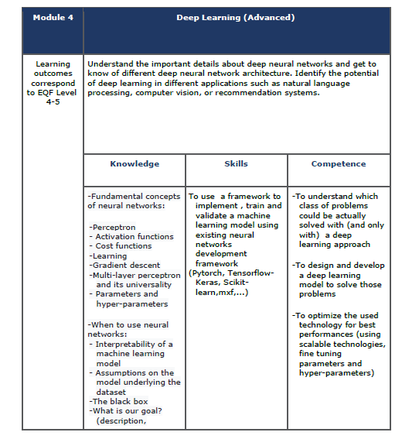
AVANCEMENT DES ACTIVITÉS
Au cours des derniers mois du projet, les partenaires MACHINA ont réalisé :
O1 : Objectifs d’apprentissage pour l’apprentissage automatique (ML).
Recherche et collecte de données probantes sur les besoins du marché du travail en terme de compétences en apprentissage automatique.
Définition des objectifs d'apprentissage sur la base de l'analyse des données collectées et identification des connaissances, aptitudes et compétences nécessaires pour chaque unité d’apprentissage

Slide 7
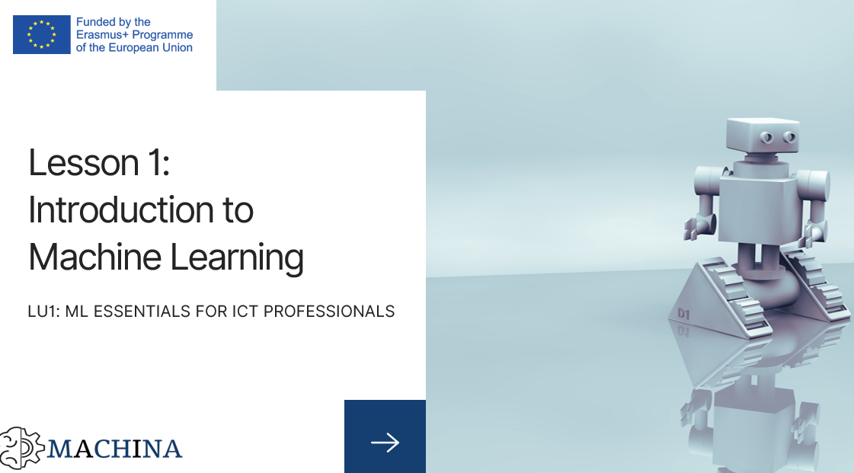
AVANCEMENT DES ACTIVITÉS
Au cours des derniers mois du projet, les partenaires du projet MACHINA ont réalisé :
O2 : Structure du programme d'études MACHINA et ressources éducatives libres.
Conception de la structure du programme d'études en regroupant les objectifs d'apprentissage en unités.
Développement des ressources pédagogiques.
Chaque unité d'apprentissage aura au moins :
1 paragraphe d'introduction pour chacune de ses leçons
3-4 pages de notes de cours pour chacune de ses leçons
1 fichier de présentation avec 15-20 diapositives pour chacune de ses leçons
10 questions et réponses
2 études de cas
2 exercices pratiques (pour l'ensemble de l'unité)
15 questions à choix multiples (pour l'ensemble de l'unité)

Slide 8
MACHINA : Plan du programme d'études
Unité d'apprentissage 1 : Les bases de l'apprentissage automatique pour les professionnels des TIC (EQF-5)
Leçon 1 : Introduction à l'apprentissage automatique (19 diapositives)
Leçon 2 : Où appliquer l’apprentissage automatique (15 diapositives)
Leçon 3 : Apprentissage automatique et traitement des données (17 diapositives)
Leçon 4 : Exemples d'applications de l’apprentissage automatique (15 diapositives)
Unité d’apprentissage 2 : Fondements mathématiques (EQF-5)
Leçon 1 : Ensembles, relations, fonctions, dérivées (19 diapositives)
Leçon 2 : Algèbre linéaire (10 diapositives)
Leçon 3 : Théorie des probabilités (12 diapositives)
Leçon 4 : Statistiques (19 diapositives)
Leçon 5 : Théorie du calcul (12 diapositives)
Unité d’apprentissage 3 : Algorithmes, programmes et protocoles en apprentissage automatique (ML) (EQF-5)
Leçon 1 : Apprentissage automatique par modèles linéaires (20 diapositives)
Leçon 2 : Algorithmes d'apprentissage supervisé (25 diapositives)
Leçon 3 : Algorithmes d'apprentissage non supervisé (26 diapositives)
Leçon 4 : Apprentissage semi-supervisé (20 diapositives)
Leçon 5 : Meilleures pratiques pour le ML (19 diapositives)
Langages et cadres de programmation pour le ML (21 diapositives)

Slide 9
MACHINA : Plan du programme d'études
Unité d'apprentissage 4 : Apprentissage profond (avancé) (EQF-5)
Leçon 1 : Perceptron multicouche (MLP) (26 diapositives)
Leçon 2 : Réseaux de neurones à convolution (CNN) (18 diapositives)
Leçon 3 : Réseaux de neurones récurrents (RNN) (13 diapositives)
Leçon 4 : Auto-encodeurs, machines de Boltzmann restreintes (9 diapositives)
Unité d’apprentissage 6 : Lignes directrices de l'UE sur l'éthique et l'intelligence artificielle (EQF-6)
Leçon 1 : Lignes directrices de l'UE sur l'éthique de l'intelligence artificielle (16 diapositives)
Leçon 2 : Modèle de valeur/coût des données (18 diapositives)
Leçon 3 : Biais dans l'apprentissage automatique (17 diapositives)
Leçon 4 : Ingénierie logicielle pour les applications d'IA (17 diapositives)
Unité d'apprentissage 5 : Communiquer les mérites, les défis et les implications de la technologie d'apprentissage automatique aux clients et dans son organisation (EQF-5)
Leçon 1 : Introduction à une communication efficace (12 diapositives)
Leçon 2 : Principaux types et niveaux de communication efficace et stratégies pour utiliser l'apprentissage automatique dans la communication (13 diapositives)
Leçon 3 : L'avenir de la communication en conformité avec le développement de l'intelligence artificielle (12 diapositives)
Leçon 4 : Les effets de l'intelligence artificielle dans la communication (10 diapositives)

Slide 10
Ressources pédagogiques
L'unité d'apprentissage 1 se compose de :
13 pages de notes de cours
66 diapositives de présentation
10 questions et réponses
2 études de cas
2 exercices
10 questions à choix multiples
Leçon 1 : Introduction à l'apprentissage automatique
Pour l'unité d'apprentissage 2 ont été développés :
13 pages de notes de cours
66 diapositives de présentation
10 questions et réponses
2 études de cas
2 exercices
10 questions à choix multiples
Leçon 1 : Ensembles, relations, fonctions, dérivées

Slide 11
Ressources pédagogiques
L'unité d'apprentissage 3 inclut :
19 pages de notes de cours
131 diapositives de présentation
15 questions et réponses
2 études de cas
3 exercices
15 questions à choix multiples
Pour l'unité d'apprentissage 4 ont été créés :
24 pages de notes de cours
66 diapositives de présentation
18 questions et réponses
2 études de cas
2 exercices
15 questions à choix multiples
Leçon 1 : Apprentissage automatique par modèles linéaires
Leçon 1 : Perceptron multicouche (MLP)

Slide 12
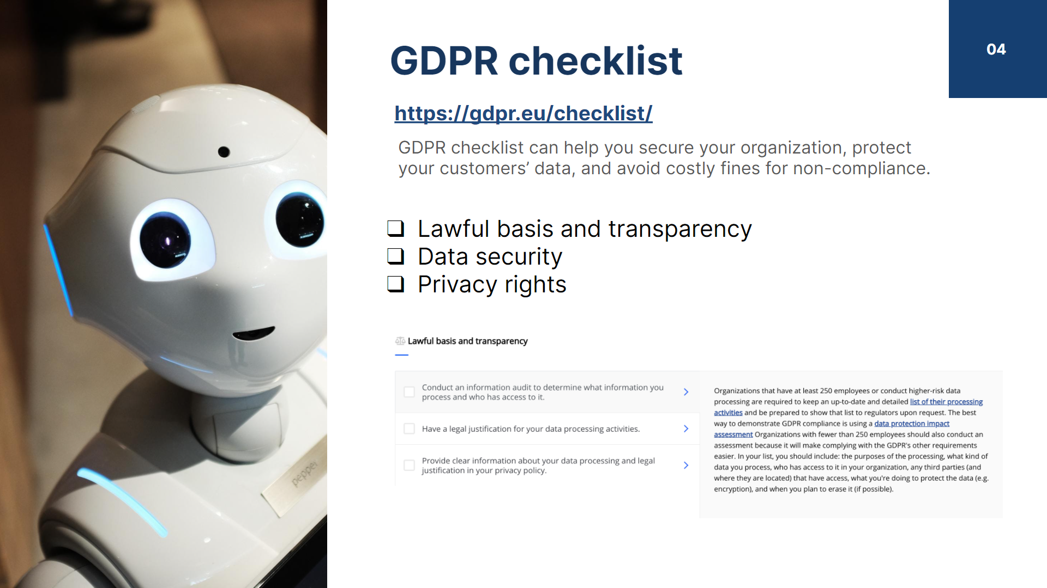
Ressources pédagogiques
L'unité d'apprentissage 5 se compose de :
35 pages de notes de cours
47 diapositives de présentation
9 questions et réponses
2 études de cas
2 exercices
12 questions à choix multiples
Leçon 1 : Introduction à la communication efficace
L'unité d'apprentissage 6 inclut :
15 pages de notes de cours
68 diapositives de présentation
9 questions et réponses
2 études de cas
2 exercices
11 questions à choix multiples
Leçon 1 : Lignes directrices de l'UE sur l'éthique en matière d'intelligence artificielle

Slide 13
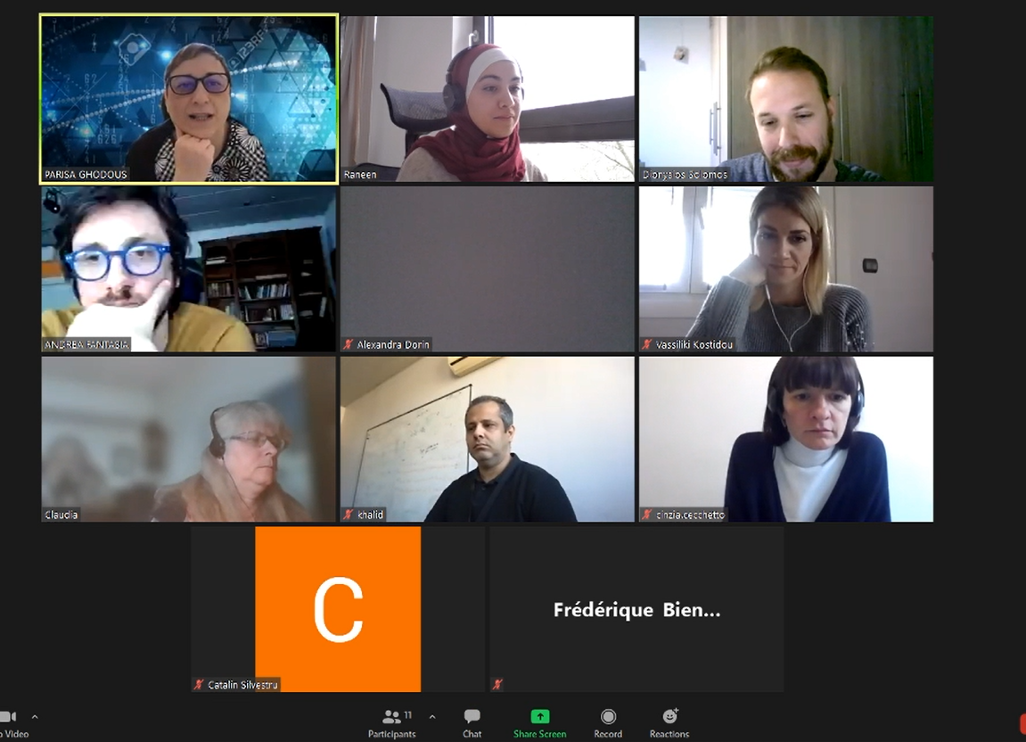
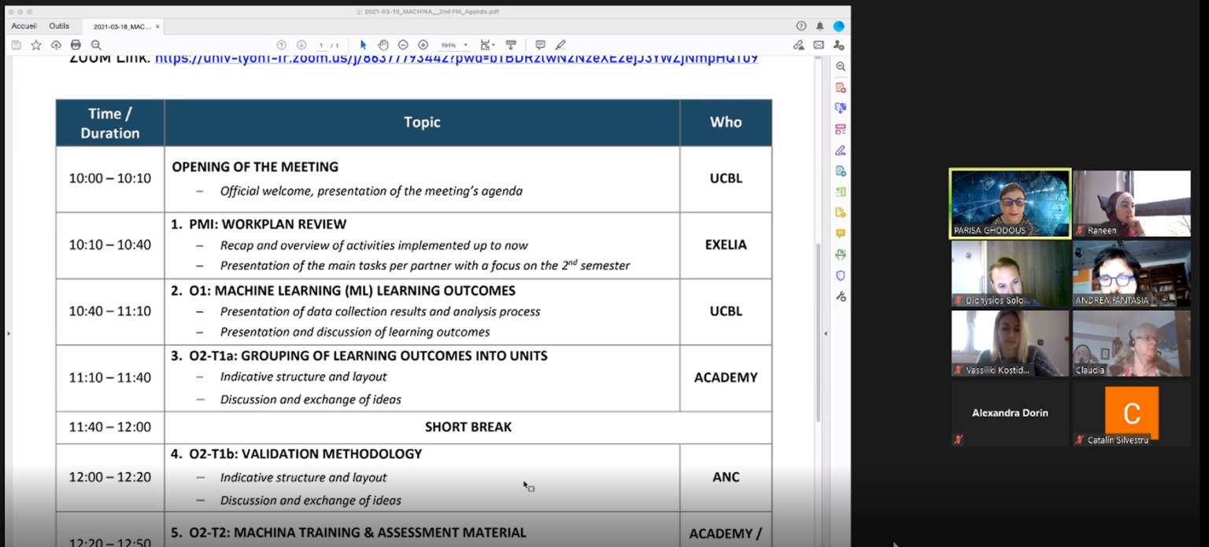
2ème réunion entre partenaires
La deuxième réunion de projet devait se tenir à Hanovre, en Allemagne. Cependant, en raison de la situation sanitaire actuelle due à la COVID-19, elle a été organisée en ligne. Le premier livrable « Objectifs d’apprentissage », a été présenté et discuté sur la base des résultats de l'enquête et des recherches effectuées au cours du premier semestre. La réunion virtuelle s'est déroulée avec succès et le planning du semestre suivant a été présenté et discuté avec tous les partenaires.

Slide 14
Résultats du 2ème semestre
Les résultats du deuxième semestre du projet Machina sont :
Un rapport présentant (1) le regroupement des objectifs d'apprentissage en unités d'apprentissage, et (2) les caractéristiques de chaque unité.
Les ressources pédagogiques de chacune des unités d'apprentissage qui ont été définies. Ces ressources comprennent des diapositives, un fichier de notes de cours, des exercices, des cas pratique et des questions et réponses.
La prochaine réunion des partenaires aura lieu en octobre 2021, à Athènes, en Grèce.

Slide 15
Les principales tâches à venir pour le 3ème semestre
O2 : Structure du programme MACHINA et des ressources pédagogiques libres
O2-T3 : Développement du manuel du formateur
Rédaction du chapitre sur le cours ouvert en ligne VOOC (EXELIA)
O2-T4 : Directives d'intégration de l'EFP
Directives d'intégration de l'EFP (L3S)
Manuel du formateur (UCBL)

Slide 16
Les principales tâches à venir pour le 3ème semestre
O3 : Infrastructures des cours de formation professionnelle ouverts en ligne (VOOC)
O3-T1 : Préparation et déploiement des infrastructures du cours en ligne (VOOC) MACHINA
Identification de plateformes adaptées au cours ouvert en ligne (VOOC) (EXELIA)
O3-T2 : Développement de matériel pédagogique supplémentaire pour le cours en ligne (VOOC)
Développement de la description des tâches et d'une vidéo pour les unités de formation 1-4 (L3S)
Développement d'infrastructures pour le cours en ligne en 6 langues (EXELIA)
Création de matériels descriptifs (EXELIA)
Décision collective sur la plateforme (tous les partenaires)
Développement de la description des tâches et d'une vidéo pour les unités de formation 5 à 7 et d'une vidéo d'introduction (ACADEMY)
Développement d'un modèle de certificat (EXELIA)
Traduction des travaux pratiques et des sous-titres des vidéos (Tous les partenaires)

Slide 17
Partenaires
UCBL - Lyon, France
ACADEMY - Rome, Italie
ANC - Bucarest, Romanie
EXELIA - Athènes, Grèce
L3S - Hanover, Allemagne

Slide 18
CONTACT:
Suivez-nous :
Parisa Ghodous
Professor
SOC, LIRIS UMR 5205
Université Claude Bernard Lyon 1
Email: parisa.ghodous@univ-lyon1.fr
Le soutien de la Commission Européenne à la production de cette publication ne constitue pas une approbation de son contenu, qui n'engage que ses auteurs, et la Commission ne peut pas être tenue responsable de l'usage qui pourrait être fait des informations que cette publication contient.

